Slide 1

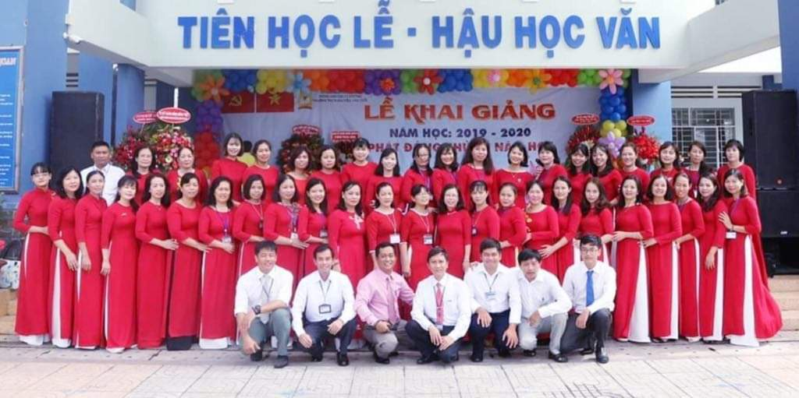
TOÁN LỚP 9
Giáo viên: Trần Hoài Nam

Slide 8
